Slide 1
Injecting Drug User Implementation Tool (IDUIT) Учебный семинар День третий

Slide 2
Учебный семинар по IDUIT / День третий / Занятие 12
План дня
Подготовка к политическому диалогу
Анализ результатов, обратная связь и завершение учебной программы
Сессия политического диалога:
Приветственное слово , представление участников and и обзор IDUIT
Обзор местного политического контекста
Обзор существующих местных программ по ВИЧ и ВГС для людей, употребляющих инъекционные наркотики
Направленный диалог: совершенствование программ и политики
Путь вперед
Завершение семинара

Slide 3
Учебный семинар по IDUIT / День третий / Занятие 13
Подготовка к диалогу с разработчиками политики
Разработка контента
О чем вы хотите спросить разработчиков политики?
Подготовка к решению общих проблем и вопросов

Slide 4
Учебный семинар по IDUIT / День третий / Занятие 13
Советы по подготовке эффективных презентаций
Определите ключевые тезисы
Выберите не более трех приоритетов для обсуждения, плюс запасные темы
Подготовьте сведения общего характера, чтобы удовлетворить потребности аудитории в информировании
Если вы находитесь на стадии планирования проекта, ознакомьте слушателей с идеей того, куда приведет ваша работа
Подчеркните, почему ваша работа важна для политики
Подытожьте главную мысль в нескольких предложениях - для себя и для других
Приведите факты/данные и истории/анекдотические примеры для каждого приоритета
Определите потенциальные конкретные (для штата или района страны) последствия обсуждаемой в настоящий момент политики
Четко и тщательно продумайте, почему ваши тезисы важны
Задавайте прямо сформулированные вопросы
Убедитесь в том, что вы конкретно знаете то, чего вы хотите добиться от разработчиков политики

Slide 5
Учебный семинар по IDUIT / День третий / Занятие 13
Советы по эффективному взаимодействию
Запишите вопросы, которые вы хотите задать разработчику политики.
Проведите «мозговой штурм» ответов на вопросы, которые вам могут задать.
Обсудите пути последующего взаимодействия после встречи.
Установите связь/поддерживайте её регулярным общением.
Будьте дружелюбны и относитесь к разработчикам политик позитивно.
Выясните, чего хотят они сами.
Предоставьте веские доказательства и сделайте это убедительно (подготовьтесь).
Говорите четко и лаконично - избегайте использования жаргона и споров
Если вы не согласны с высказываемой точкой зрения, отвечайте по фактам, без эмоций (избегайте негативных реакций)
Ваши комментарии не должны быть обезличенными, при ответах описывайте местный контекст
Подготовьте материал для передачи разработчикам политики
Не забудьте поблагодарить всех присутствующих
Если разработчики политик запрашивают информацию, предоставьте ответ в течение недели
Развивайте отношения

Slide 6
Учебный семинар по IDUIT / День третий / Занятие 13
Упражнение: подготовка к диалогу с разработчиками политики
Участники разбиваются на четыре группы для подготовки «дискуссионных тезисов», связанных с выбранными ими приоритетами, которые могут быть использованы в диалоге с разработчиками политик (и в последующей адвокационной работе)

Slide 7
Учебный семинар по IDUIT / День третий / Занятие 13
Приоритеты для обсуждения
Законодательная реформа
Права человека
Услуги
Расширение возможностей сообществ

Slide 8
Учебный семинар по IDUIT / День третий / Занятие 13
Упражнение: презентации и обратная связь

Slide 9
Учебный семинар по IDUIT / День третий / Занятие 14
Анализ результатов, обратная связь и завершение учебной программы

Slide 10
Учебный семинар по IDUIT / День третий / Занятие 15
Диалог с разработчиками политики

Slide 11
Учебный семинар по IDUIT / День третий / Занятие 15
Цели диалога
Заострить внимание на глобальных и национальных обязательствах по профилактике и лечению ВИЧ и ВГС среди людей, употребляющих инъекционные наркотики.
Ознакомить разработчиков политик, поставщиков услуг и других участников с IDUIT
Предоставить возможность поделиться знаниями и вступить во взаимодействие вокруг усиления поддержки развитию программ оказания рекомендованных услуг по ВИЧ и ВГС с участием людей, употребляющих инъекционные наркотики.
Предоставить возможность общения
Особо выделить важнейшую роль, которую люди, употребляющие инъекционные наркотики играют в реализации эффективных программ борьбы с ВИЧ, направленных на них самих.

Slide 12
Учебный семинар по IDUIT / День третий / Занятие 15
Повестка встречи
Приветственное слово, представление участников и обзор IDUIT
Обзор контекста локальной политики
Обзор существующих программ по ВИЧ и ВГС для людей, употребляющих инъекционные наркотики
Направленный диалог: совершенствование программ и политики
Путь вперед
Завершение обсуждения

Slide 13
Учебный семинар по IDUIT / День третий / Занятие 15
Повестка дня в области устойчивого развития на период до 2030 года
Покончить со СПИДом и туберкулезом, бороться с гепатитом ... и обеспечить всеобщий охват услугами здравоохранения
Покончить со СПИДом и туберкулезом, бороться с гепатитом ... и обеспечить всеобщий охват услугами здравоохранения
Расширить права и возможностей всех женщин и девочек, в том числе в тюрьмах и других закрытых учреждениях
Уменьшить неравенство, устранить дискриминационные законы и политику и продвигать политику социальной защиты
Расширить права и возможностей всех женщин и девочек, в том числе в тюрьмах и других закрытых учреждениях
Уменьшить неравенство, устранить дискриминационные законы и политику и продвигать политику социальной защиты
Содействовать верховенству права, обеспечению равного доступа к правосудию и развитию эффективных, подотчетных и прозрачных институтов на всех уровнях.
Децентрализовать и усилить интеграцию услуг, связанных с ВИЧ
Содействовать верховенству права, обеспечению равного доступа к правосудию и развитию эффективных, подотчетных и прозрачных институтов на всех уровнях.
Децентрализовать и усилить интеграцию услуг, связанных с ВИЧ

Slide 14
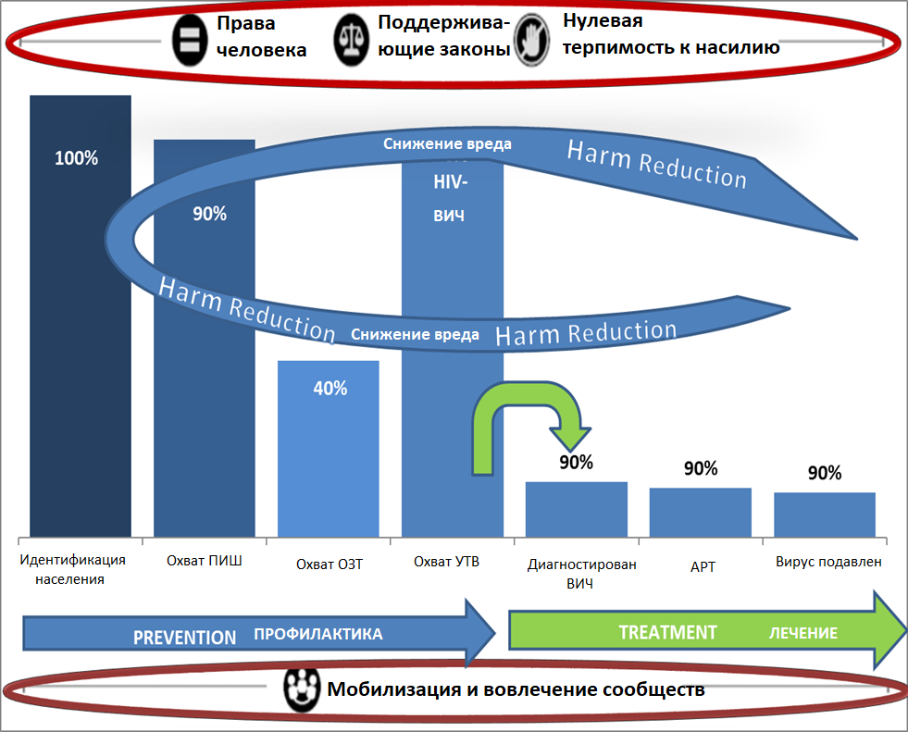
Учебный семинар по IDUIT / День третий / Занятие 15
Ускоренная стратегия борьбы со СПИДом среди людей, употребляющих инъекционные наркотики
ЮНЭЙДС имеет ускоренную стратегию, определяющую процент людей, употребляющих инъекционные наркотики, которые должны получить доступ к определенным услугам к 2021 году.
В ней подчеркивается, что для достижения этой цели страны должны обеспечить :
Защиту прав человека
Поддерживающие законы
Нулевая терпимость к насилию
Мобилизацию и участие сообществ

Slide 15
Учебный семинар по IDUIT / День третий / Занятие 15
Итоговый документ ССГАООН 2016 года
“Мы подтверждаем наше обязательство к 2030 году положить конец эпидемиям СПИДа и туберкулеза, а также бороться с вирусным гепатитом и другими инфекционными заболеваниями, в том числе среди людей, употребляющих наркотики, включая людей, употребляющих инъекционные наркотики” [В соответствии с ЦУР 3.3]

Slide 16
Учебный семинар по IDUIT / День третий / Занятие 15
Итоговый документ ССГАООН 2016 года
Глава 1:
Лечение заболеваний, связанных с употреблением наркотиков, реабилитация, восстановление и социальная реинтеграция; профилактика, лечение и уход при ВИЧ / СПИДе, вирусных гепатитах и других инфекционных заболеваниях, передаваемых через кровь
Глава 2:
Обеспечение наличия и доступа к контролируемым веществам исключительно для медицинских и научных целей, не допуская их утечки
Глава 3:
Сквозные проблемы: наркотики и права человека, молодежь, дети, женщины и сообщества

Slide 17
Учебный семинар по IDUIT / День третий / Занятие 15
Реализация ЦУР 3.3 и обязательств ССГАООН 2016 года
Цель сократить инфицирование на 50%
не достигнута

Slide 18
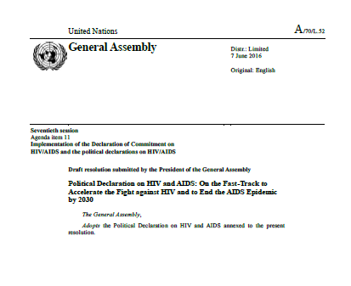
Учебный семинар по IDUIT / День третий / Занятие 15
Политическая декларация высокого уровня по борьбе со СПИДом 2016 года
Обязуется создавать системы здравоохранения, ориентированные на людей, путем укрепления медицинских и социальных систем, в том числе для групп населения, которые, как показывают эпидемиологические данные, подвергаются более высокому риску заражения, и путем расширения услуг, предоставляемых сообществом, до уровня не менее 30% от всего объема услуг, предоставляемых к 2030 году

Slide 19
Учебный семинар по IDUIT / День третий / Занятие 15
Эффективные услуги по ВИЧ для людей, употребляющих инъекционные наркотики Комплексный пакет мероприятий ВОЗ / ЮНОДК / ЮНЭЙДС:
Программы игл и шприцев (ПИШ)
Опиоидная заместительная терапия (ОЗТ) и другие доказательные методы лечения наркотической зависимости
Тестирование на ВИЧ и консультирование (УТВ)
Антиретровирусная терапия (АРТ)
Профилактика и лечение инфекций, передаваемых половым путем (ИППП)
Программы презервативов для людей, употребляющих инъекционные наркотики, и их сексуальных партнеров
Адресная информация, образование и коммуникация (ИОК) для людей, употребляющих инъекционные наркотики, и их половых партнеров
Профилактика, вакцинация, диагностика и лечение вирусных гепатитов
Профилактика, диагностика и лечение туберкулеза (ТБ)
10. Профилактика и борьба с опиоидной передозировкой

Slide 20
Учебный семинар по IDUIT / День третий / Занятие 15
Доступность ОЗТ и ПИШ (2016)
Из 158 стран, где документировано употребление инъекционных наркотиков:
90 (57%) стран применяют ПИШ
80 (51%) стран предлагают хотя бы одну программу ОЗТ

Slide 21
Учебный семинар по IDUIT / День третий / Занятие 15
Охват услугами снижения вреда
Примерно 14%
ВИЧ-положительных ЛУИН имеют доступ к АРТ
Недостаточное число ЛУИН имеют доступ ко всем трем приоритетным вмешательствам
Примерно 10%
имеют доступ к ПИШ
ЛУИН женского пола имеют значительно меньший доступ к вмешательствам
Примерно 8%
имеют доступ к ОЗТ

Slide 22
Учебный семинар по IDUIT / День третий / Занятие 15
Инструментарии реализации доказали эффективность в расширении охвата уважающими права человека, основанными на фактических данных ответными мерами против ВИЧ и ИППП.

Slide 23
Учебный семинар по IDUIT / День третий / Занятие 15
Процесс разработки IDUIT
Встреча координационной группы по разработке плана (2014)
▼
50 экспертов- добровольцев (включая сообщества) написали черновики глав (2014)
▼
Координационные группы провели встречи для обсуждения содержания глав (2014)
▼
Прошли координационные встречи с сообществом и другими экспертами
(Бангкок, апрель 2015)
▼
Последующие изменения, экспертные рецензии, редактирование,
процесс получения одобрения со стороны ООН (2015-2019)
▼
Публикация, распространение, использование!

Slide 24
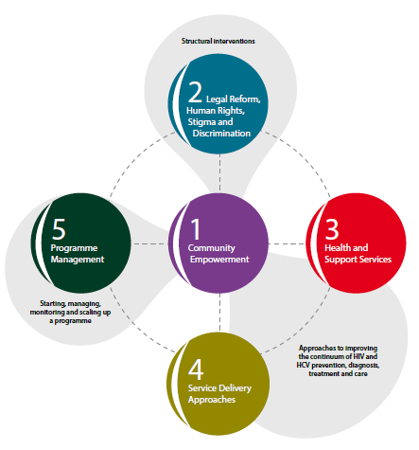
Учебный семинар по IDUIT / День третий / Занятие 15
Обзор
Руководство по внедрению
Целевая аудитория: руководители сферы здравоохранения, программ по ВИЧ и снижению вреда, организации гражданского общества, медицинские работники
5 глав, каждая из которых содержит:
описание приоритетного направления
практическое руководство
конкретные примеры
список ресурсов

Slide 25
Учебный семинар по IDUIT / День третий / Занятие 15
Консультации и политический диалог / адвокация с национальными органами по вопросам прав человека,
здравоохранения и праву на получение услуг
Внутренние инвестиции
Благоприятная правовая и политическая среда
Мобилизация ресурсов
Расширение экономических возможностей
Профилактика насилия и реагирование
Социальная и правовая защита
Оказание услуг
Общественный дроп-ин/ соц. центр:
Интегрированные медицинские / социальные услуги
Исследования, сбор доказательств
Организация сообщества (сеть / коллектив)
Документирова-ние и отчетность
Комплексный, интегрированный пакет услуг
Мобилизация сообщества / наращивание потенциала
Услуги на базе сообщества / мобильные услуги и аутрич
Общественное здравоохранение / социальные услуги
Рядовые члены

Slide 26
Учебный семинар по IDUIT / День третий / Занятие 16
Контекст локальной политики

Slide 27
Учебный семинар по IDUIT / День третий / Занятие 17
Программы по ВИЧ и ВГС для людей, употребляющих инъекционные наркотики

Slide 28
Учебный семинар по IDUIT / День третий / Занятие 18
Дискуссия

Slide 29
Учебный семинар по IDUIT / День третий / Занятие 19
Путь вперед

Slide 30
Учебный семинар по IDUIT / День третий / Занятие 19
Путь вперед
Политический уровень
Наращивание потенциала
Финансирование
Устранение структурных барьеров
Другие затронутые приоритетные вопросы

Slide 31
Учебный семинар по IDUIT / День третий / Занятие 20
Завершение работы и слова благодарности

